Slide 1
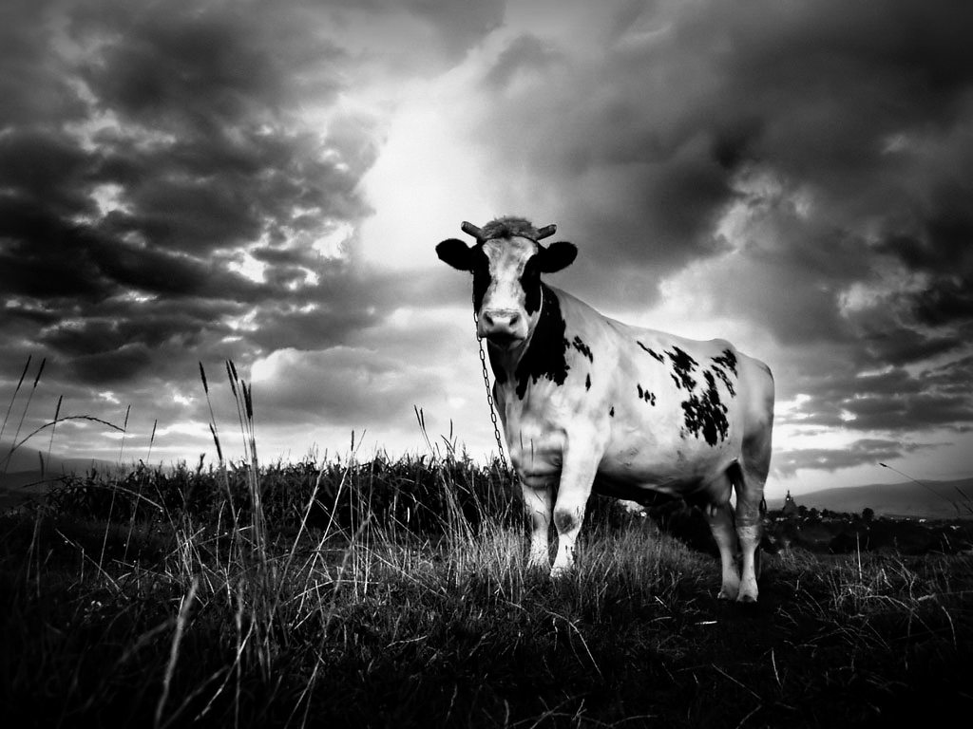


CONSUMISMO:
L’ IMPATTO GLOBALE
DIETRO LE NOSTRE
SCELTE ALIMENTARI

Slide 2

1. Quadro generale sulla situazione del primo mondo:
1.1 Chi sono i cittadini dimezzati
1.2 Come è definibile la nostra società
2. Lo sfruttamento delle risorse e del territorio
2.1 Introduzione: la situazione del pianeta
2.2 Delocalizzazione per massimizzare lo sfruttamento
2.3 Principali fonti di inquinamento
3. Consumismo alimentare
3.1 Sprechi e rischio di estinzione
3.2 Nazioni grasse e nazioni magre
4. I danni alla salute dei prodotti di origine animale
4.1 Analisi del contenuto
4.2 I benefici di una alimentazione vegetale
5. Soluzioni e suggerimenti

Slide 3
DEFICIT CULTURALE ITALIANO
il 47 % degli italiani è
‘‘analfabeta di ritorno’’
OECD Skills Outlook 2013
Trovare difficoltà a comprendere un testo scritto significa cecità sociale, sordità sociale, significa l’incapacità di informarsi, vuol dire essere cittadini dimezzati. Tanta parte di quello che facciamo, anche nel privato quotidiano, è basato sulla lettura e sulla comprensione.
(Tullio De Mauro, linguista)

Slide 4
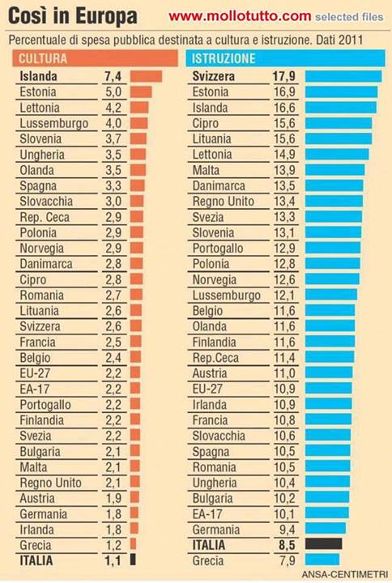

Slide 5
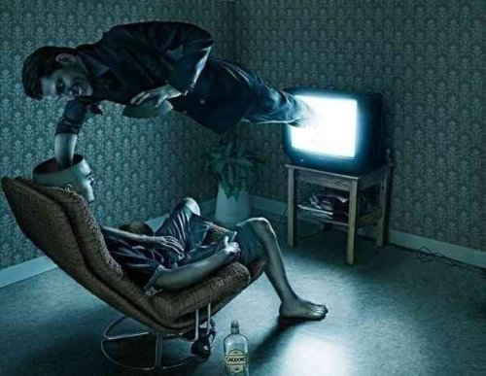
MASS MEDIA COME STRUMENTO DI MANIPOLAZIONE DI MASSA
L’80% degli italiani si informa
attraverso la televisione

Slide 6
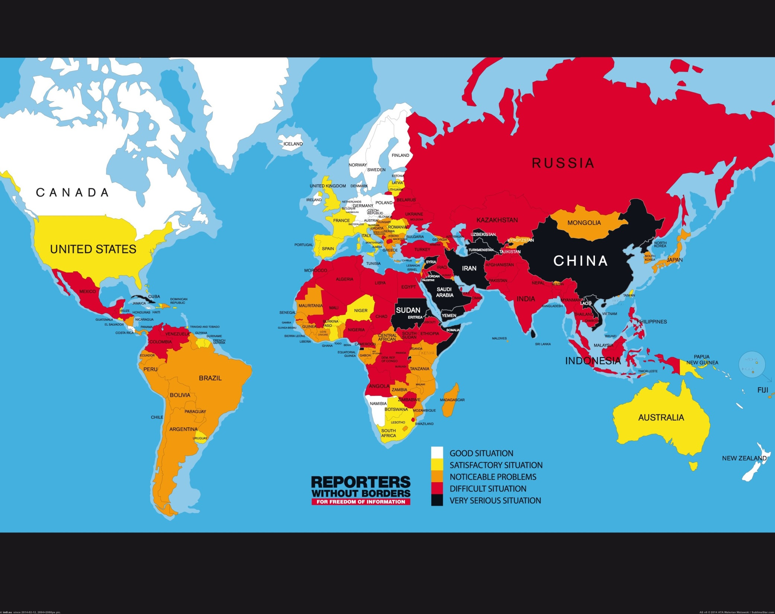
LIBERTA’ DI STAMPA NEL MONDO 2013
l’ODIERNA DISINFORMAZIONE
ITALIA: 49° POSTO !

Slide 7
L’ODIERNA DISINFORMAZIONE
Nelle scienze della comunicazione la disinformazione è l'attività che mira a fornire e diffondere deliberatamente informazioni false, fuorvianti o non oggettive, distorcendo o alterando la realtà dei fatti allo scopo di ingannare, confondere o modificare le opinioni di qualcuno verso una persona, un argomento, una situazione, traendone spesso vantaggio.
Si tratta dunque di un'azione ingannevole che mira a convincere o persuadere qualcuno della menzogna o occultare la verità

Slide 8
10 STRATEGIE DI MANIPOLAZIONE
1-La strategia della distrazione
Deviare l’attenzione del pubblico dai problemi importanti e dei cambiamenti decisi dalle élites inondandoli di continue distrazioni e di informazioni insignificanti.
2- Creare problemi e poi offrire le soluzioni
Si crea un problema, con lo scopo che sia questo il mandante delle misure che si desiderano far accettare. (es. creare una crisi economica per far accettare come un male necessario la retrocessione dei diritti sociali e lo smantellamento dei servizi pubblici)
3-La strategia della gradualità
Per far accettare una misura inaccettabile, basta applicarla gradualmente, a contagocce, per anni consecutivi.
4- La strategia del differire
Un altro modo per far accettare una decisione impopolare è quella di presentarla come “dolorosa e necessaria”, ottenendo l’accettazione pubblica, nel momento, per un’applicazione futura. E’ più facile accettare un sacrificio futuro che un sacrificio immediato.
5- Rivolgersi al pubblico come ai bambini
Se qualcuno si rivolge ad una persona come se avesse 12 anni o meno, allora, in base alla suggestionabilità, lei tenderà, con certa probabilità, ad una risposta o reazione anche sprovvista di senso critico come quella di una persona di 12 anni o meno (es. le pubblicità)

Slide 9
6- Usare l’aspetto emotivo molto più della riflessione
Sfruttate l'emozione è una tecnica classica per provocare un corto circuito su un'analisi razionale e, infine, il senso critico dell'individuo. Inoltre, l'uso del registro emotivo permette aprire la porta d’accesso all’inconscio per impiantare o iniettare idee, desideri, paure e timori, compulsioni, o indurre comportamenti.
7- Mantenere il pubblico nell’ignoranza e nella mediocrità
Far si che il pubblico sia incapace di comprendere le tecnologie ed i metodi usati per il suo controllo e la sua schiavitù. (vedi scuole italiane, tra le ultime in EU)
8- Stimolare il pubblico ad essere compiacente con la mediocrità
Spingere il pubblico a ritenere che è di moda essere stupidi, volgari e ignoranti ...
9- Rafforzare l’auto-colpevolezza
Far credere all’individuo che è soltanto lui il colpevole della sua disgrazia, per causa della sua insufficiente intelligenza, delle sue capacità o dei suoi sforzi.
10- Conoscere gli individui meglio di quanto loro stessi si conoscono
Il sistema è riuscito a conoscere meglio l’individuo comune di quanto egli stesso si conosca. Questo significa che, nella maggior parte dei casi, il sistema esercita un controllo maggiore ed un gran potere sugli individui, maggiore di quello che lo stesso individuo esercita su sé stesso
Noam Chomsky
(linguista, matematico, professore,
saggista politico)

Slide 10
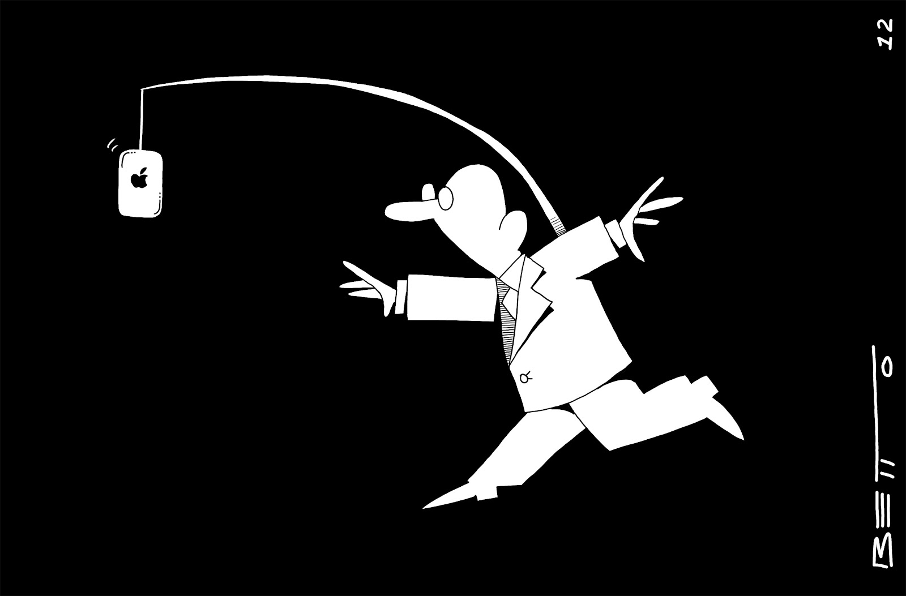
LAVORARE PER CONSUMARE E COSUMARE PER LAVORARE
Consumismo: Il consumismo è un fenomeno economico/sociale tipico delle società industrializzate che consiste nell’acquisto indiscriminato di beni di consumo da parte della massa, suscitato ed esasperato dall’azione delle moderne tecniche pubblicitarie, per lo più inclini a far apparire come reali bisogni fittizi, al solo scopo di
allargare continuamente la
produzione.

Slide 11
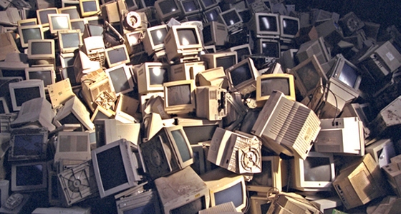
OBSOLESCENZA PROGRAMMATA
L'obsolescenza programmata è una politica volta a definire il ciclo vitale di un prodotto in modo da renderne la vita utile limitata a un periodo prefissato. Il prodotto diventa così «inservibile» dopo un certo tempo in modo da giustificare l'entrata nel mercato di un modello nuovo.

Slide 12

OBSOLESCENZA PERCEPITA
L'obsolescenza percepita è una politica volta a definire il ciclo vitale di un prodotto in modo da renderne la vita utile limitata a un periodo prefissato. Il prodotto diventa «fuori moda» dopo un certo tempo in modo da giustificare l'entrata nel mercato di un modello nuovo.

Slide 13
1. Quadro generale sulla situazione del primo mondo:
1.1 Chi sono i cittadini dimezzati
1.2 Come è definibile la nostra società
2. Lo sfruttamento delle risorse e del territorio
2.1 Introduzione: la situazione del pianeta
2.2 Delocalizzazione per massimizzare lo sfruttamento
2.3 Principali fonti di inquinamento
3. Consumismo alimentare
3.1 Sprechi e rischio di estinzione
3.2 Nazioni grasse e nazioni magre
4. I danni alla salute dei prodotti di origine animale
4.1 Analisi del contenuto
4.2 I benefici di una alimentazione vegetale
5. Soluzioni e suggerimenti

Slide 14
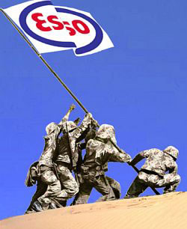
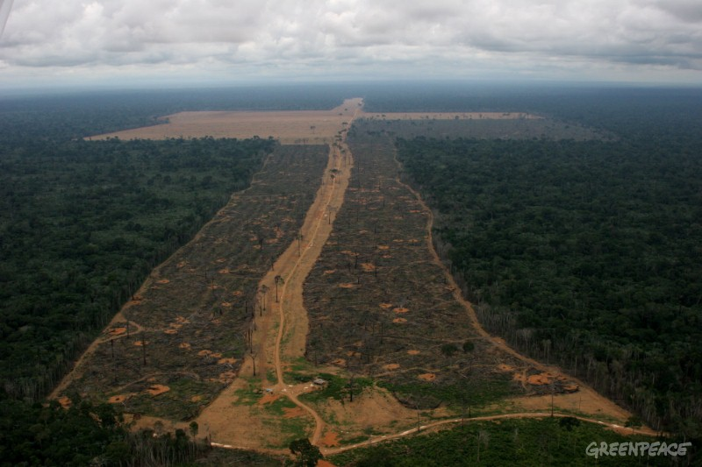
SFRUTTAMENTO DELLE RISORSE
Gli standard di consumo occidentali hanno richiesto un nuovo tipo di imperialismo economico (e spesso militare) verso quei paesi che ancora dispongono di risorse utilizzabili ma che sono politicamente ed economicamente deboli per gestirle in modo del tutto autonomo.

Slide 15
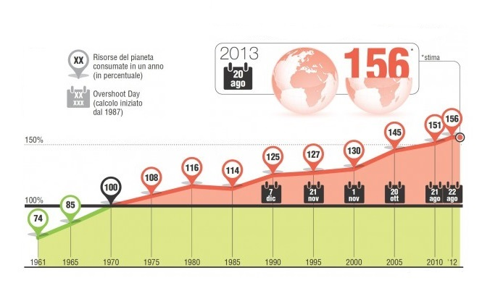
L’OVERSHOOT DAY
Il giorno in cui si finisce di utilizzare ciò che il pianeta produce e si inizia ad andare a debito consumando le risorse del futuro.

Slide 16
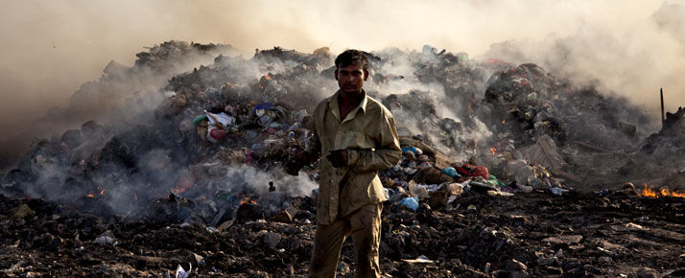
INQUINAMENTO IRREVERSIBILE
Le industrie inquinanti spostano la produzione nei paesi dove le norme ambientali sono assenti o poco restrittive. Vengono sversati nelle acque materiali di scarto altamente pericolosi, ci si libera della plastica sversandola semplicemente in mare e le discariche abusive sono la normalità.

Slide 17
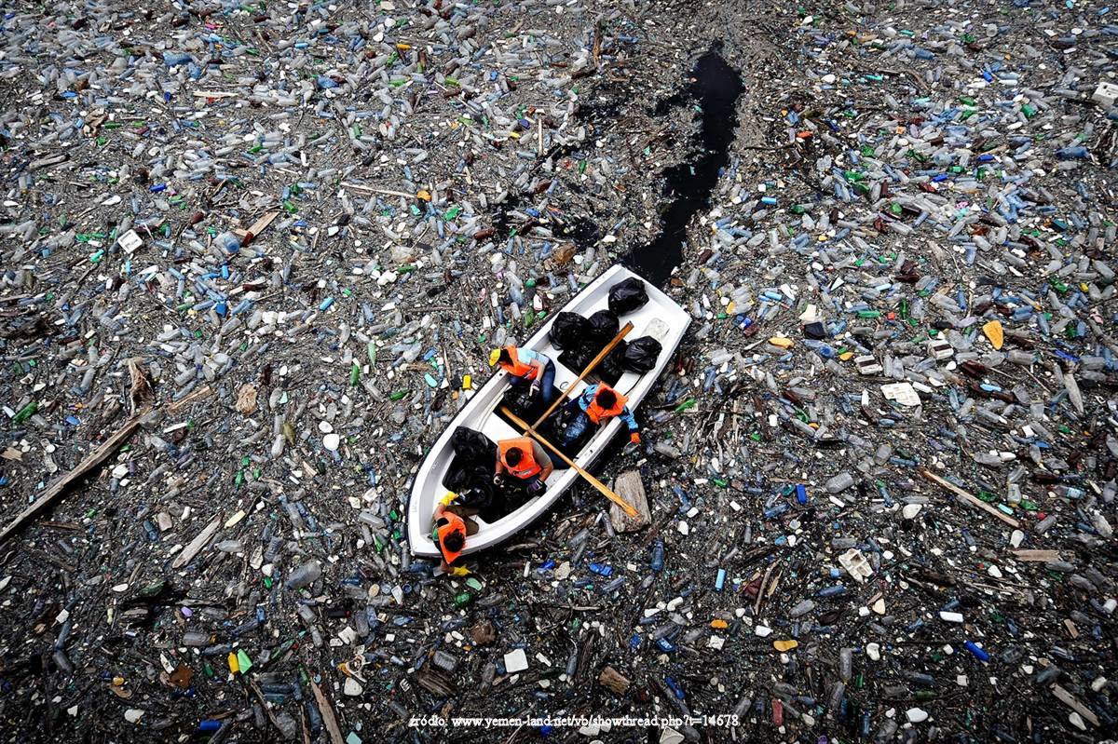
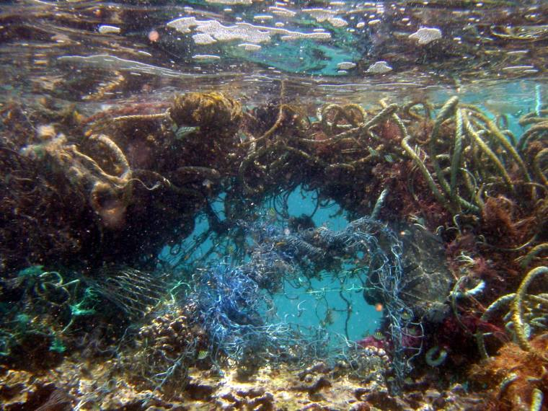
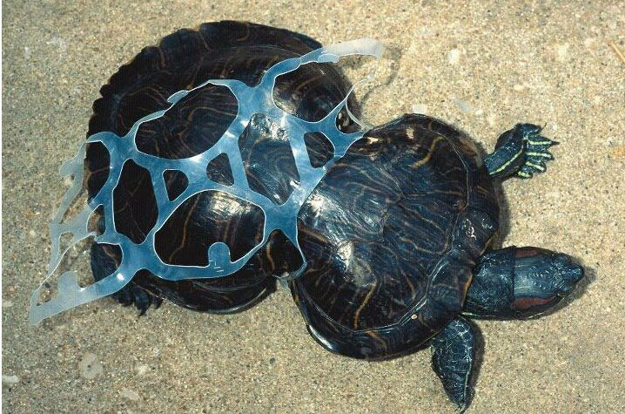
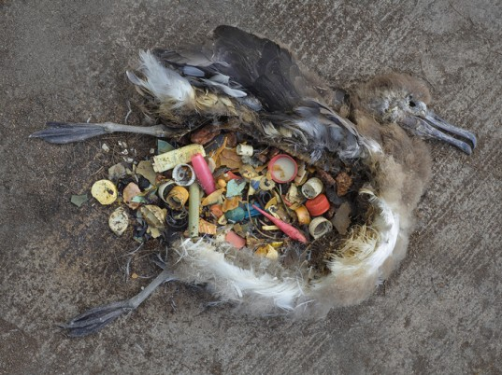

Slide 18
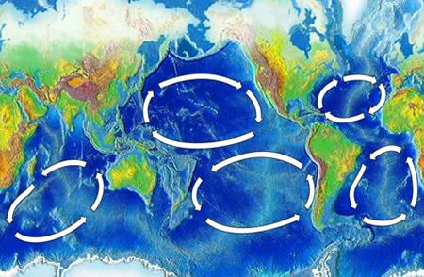

Slide 19
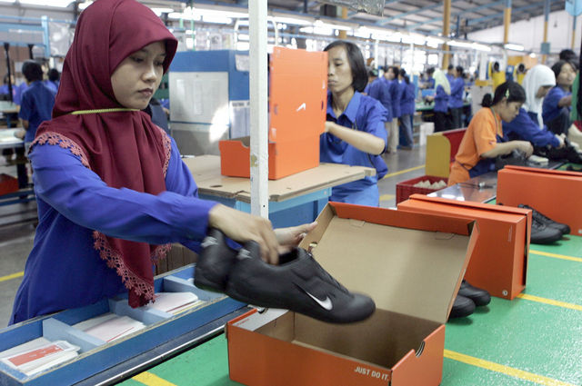
LA DELOCALIZZAZIONE
Le grandi industrie multinazionali occidentali preferiscono delocalizzare la produzione delle merci nei paesi dove la manodopera costa poco, non ha diritti e può essere sfruttata anche per 12 ore al giorno, bambini compresi.

Slide 20
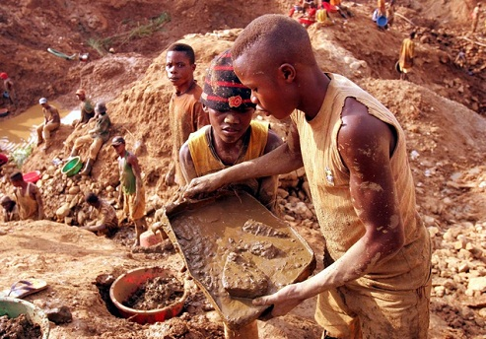
11 milioni di morti per permettere a noi occidentali cellulari più prestanti grazie all’utilizzo del COLTAN.

Slide 21








LA SPECIE UMANA STA PERSEGUENDO LA SUA AUTODISTRUZIONE
Emissioni gas serra
Desertificazione
Spreco di fonti fossili
Guerre per le risorse
Malattie del benessere
e tumori
Malnutrizione e
povertà
Spreco di acqua dolce
Inquinamento chimico
del suolo e delle acque
Distruzione della
biodiversità

Slide 22
1. Quadro generale sulla situazione del primo mondo:
1.1 Chi sono i cittadini dimezzati
1.2 Come è definibile la nostra società
2. Lo sfruttamento delle risorse e del territorio
2.1 Introduzione: la situazione del pianeta
2.2 Delocalizzazione per massimizzare lo sfruttamento
2.3 Principali fonti di inquinamento
3. Consumismo alimentare
3.1 Sprechi e rischio di estinzione
3.2 Nazioni grasse e nazioni magre
4. I danni alla salute dei prodotti di origine animale
4.1 Analisi del contenuto
4.2 I benefici di una alimentazione vegetale
5. Soluzioni e suggerimenti

Slide 23
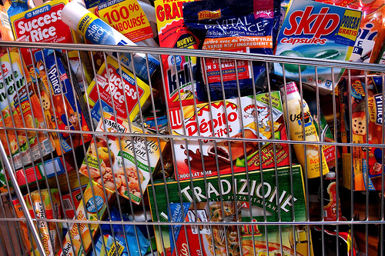
CONSUMISMO ALIMENTARE

Slide 24
CONSUMO DI PRODOTTI ANIMALI IN CRESCITA
Consumo di carne pro-capite annuo in Kg (FAO)

Slide 25
Crescita complessiva di consumo
di carne in milioni di tonnellate (World Bank)

Slide 26
SPRECO DI MATERIE PRIME

Slide 27





16 kg di grano o soia
1 kg di carne bovina
20 mila
litri di
acqua
2,4 kg di CO2 equivalenti
50 mq di foresta

Slide 28


Spreco di calorie e nutrienti
1kg proteine animali 25 kcal
(40 kcal bovini\4 kcal polli)
1kg proteine vegetali 2,2 kcal
90%
99%
100%
proteine
carboidrati
fibre

Slide 29
1 goccia = 50 litri di H2O dolce per produrre quell’alimento nelle sua fasi di produzione

Slide 30



CONSEGUENZE PER LE POPOLAZIONI POVERE DEL TERZO E QUARTO MONDO
“Existing Cropland Could
Feed 4 Billion More”
(University of Minnesota)

Slide 31


145 milioni
di tonnellate
di foraggio
21 milioni di
tonnellate di
carne e derivati
(F.M. Lappè 1971)
124 milioni
di tonnellate di
cibo non sprecato
=
1 tazza di cibo al giorno per tutti gli umani

Slide 32
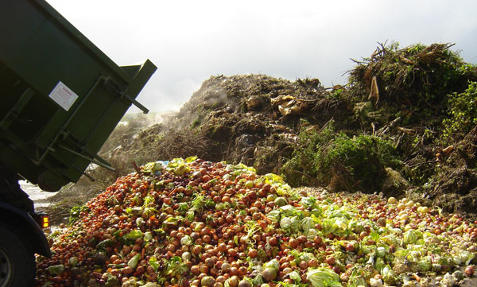
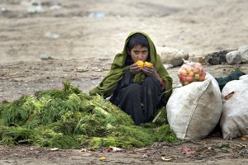
I consumatori dei paesi ricchi sprecano quasi la stessa quantità di cibo (222 milioni di tonnellate) dell’intera produzione alimentare netta dell’Africa sub-sahariana (230 milioni di tonnellate).
Nei paesi industrializzati gli sprechi di cibo avvengono soprattutto al livello della vendita e del consumo: più del 40% delle perdite avviene a livello di rivenditore e di consumatore.
Il valore pro-capite degli sprechi alimentari per consumatore in Europa e in Nord America si aggira tra i 95 e i 115 chilogrammi l’anno.
FAO. 2011. Global food losses and food waste

Slide 33


DISBOSCAMENTO E DESERTIFICAZIONE
Ogni minuto
viene distrutta
una superficie di foresta amazzonica
pari a 8 campi da calcio
(dati Greenpeace )

Slide 34
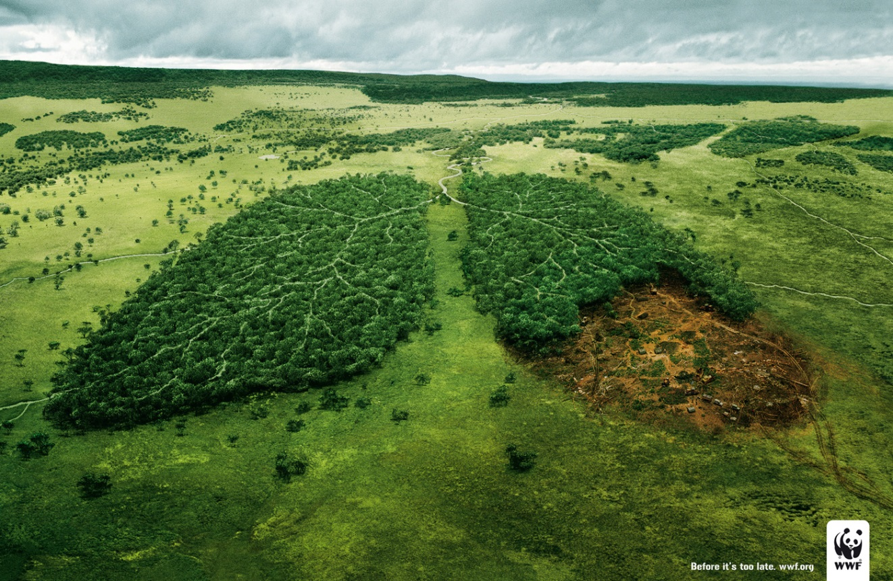
1960- 1990 deforestazione
Coste atlantiche del Brasile 90-95%
America Centrale 50%
Sud America 70%
Filippine 90%
Madagascar 95%
El Salvador 70-85%
Sumatra has 85%
.
Solo il 6 % delle foreste dell’ Africa Centrale sono protette dalla legge

Slide 35
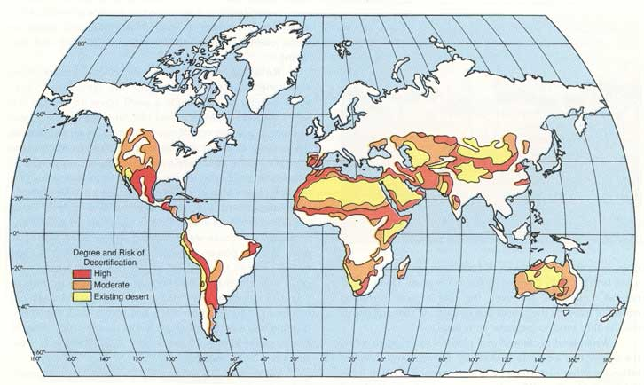
Ad oggi il 41,3% delle terre emerse è desertificato, arido o semi-arido (zone secche)
Maurizio Sciortino «Kyoto e dintorni: i cambiamenti climatici come problema globale»
.

Slide 36


CONSEGUENZE SULLE ACQUE E SULLA BIODIVERSITA’
17 aree mondiali più sfruttate per la pesca hanno raggiunto o superato i loro limiti naturali ( fonte ONU)
1 milione di
pescatori illegali
pescano 50%
del pesce con 37 mila pescherecci
industriali illegali
12 milioni di
pescherecci legali pescano
50% del pesce.
1 12
(fonte da M..Partfit , National
Geographics,95’)

Slide 37

1970 -1990 = Numero di pescherecci raddoppiato
(M.Parfit, National Geographics 95’)
Riduzione del 90% della grande fauna marina
(C.Safina, Scientific American 95’)
Perdite :
90% degli squali (Dalhousie University)
99% balenottere azzurre (Sremba, Hancock at all.2012)
80% tonno rosso (Greenpeace)
I nostri oceani hanno gli anni contati : 40 (Greenpeace)
50% pescato destinato a diventare mangime
Le mucche consumano più pesce di tutte
le foche squali e delfini messi insieme

Slide 38




CONFRONTO TRA STILI DI CONSUMO
1kg carne = 8 litri benzina
una famiglia =340 kg = 3 mila litri
9 tonnellate
+ metano
+ protossido di azoto
(Jeremy Rifkin)
360 gg

Slide 39


75kg metano
(=1500 kg CO2)
360 gg
(Chicago University)
320 kcal → vegetali = 0.04 litri benzina = CO2
(cavolfiore, broccoli, melanzana e riso)
→ animali = 0.60 litri benzina =CO2+CH4+N2O
(manzo) (x4 se di allevamento)
X 16 litri di benzina in più
X 24 kg di gas serra misurati in CO2 equivalente.
(FAO :Livestock’s long Shadow)

Slide 40
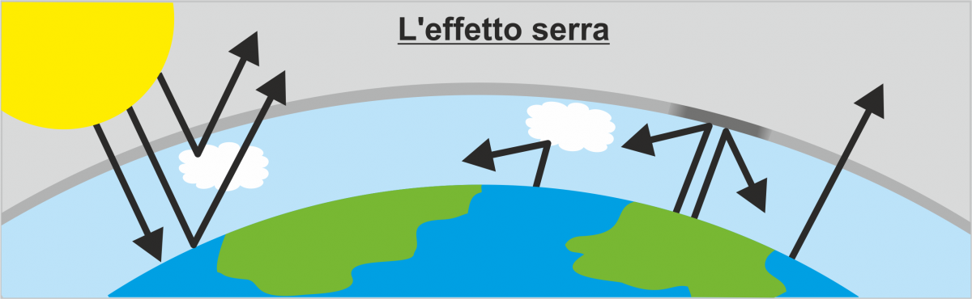
Più del 18% dei gas serra
è causato dalla zootecnia.
(FAO :Livestock’s long Shadow)
Italia :450 milioni di tonnellate di CO2 all’anno.
+20%

Slide 41


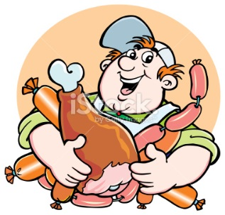

Effetto serra causato dalle diverse abitudini alimentari in un anno espressi in km di automobile (studio su popolazione tedesca)
(Foodwatch 2008)

Slide 42
Il risultato (annuale) rispetto la famiglia media (statunitense) è:
- terzo gruppo ha risparmiato 1600 km/cibo;
- il secondo gruppo risparmiato 1860 km/cibo;
- Il primo gruppo completamente vegan risparmiato 13000 km/cibo.

Slide 43
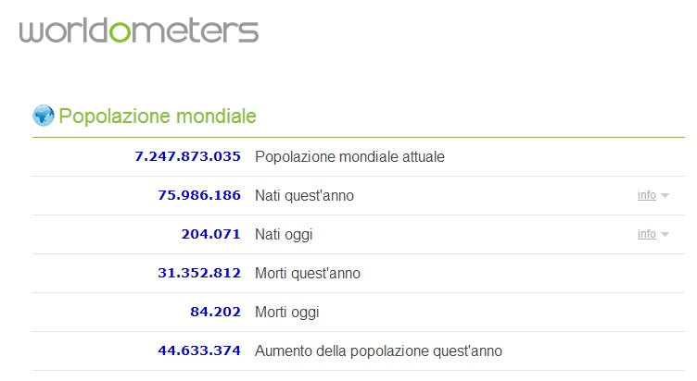
I NUMERI COINVOLTI
7’250’000’000 di umani (http://www.worldometers.info/it/)
117’000’000’000 di animali allevati (FAO)
160’000’000’000 di kg di pesci pescati (FAO)

Slide 44
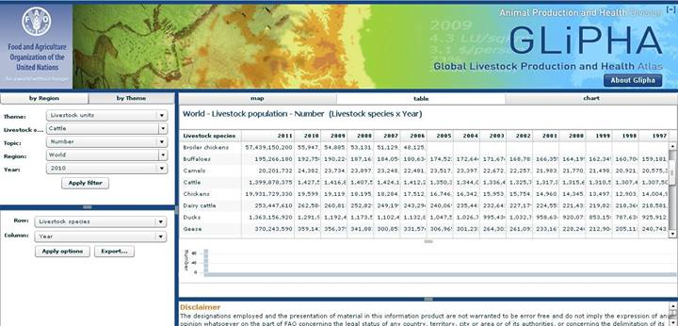
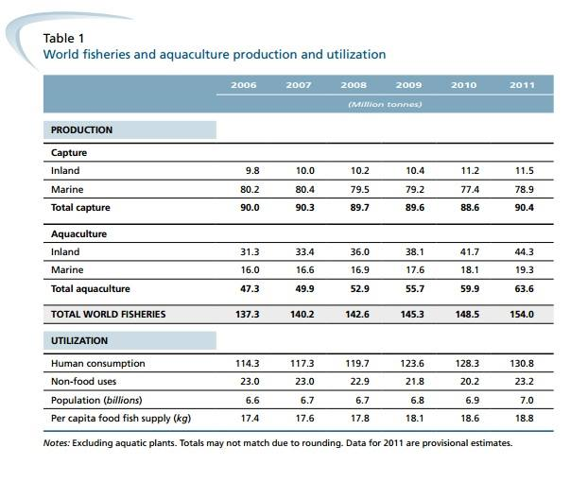

Slide 45
GLI ENTI DI CONTROLLO
CI METTONO IN GUARDIA
<<Se non si agisce subito, l'aumento dell'inquinamento e il consumo pro capite di prodotti energetici e animali aumenterà le perdite di nutrienti, i livelli di inquinamento e il degrado del terreno, minacciando ulteriormente la qualità della nostra acqua, dell'aria e del suolo, influenzando il clima e la biodiversità.(….) Una riduzione sostanziale degli impatti sarà possibile solamente attraverso un drastico cambiamento dell'alimentazione globale, scegliendo di allontanarsi dai prodotti animali»
UNEP

Slide 46
« La carne determina uno spreco di acqua e produce elevate emissioni di gas serra. Essa esercita una enorme pressione sulle risorse del pianeta. Una dieta vegetariana è meglio. (...) Ritengo sia importante che la gente pensi a cosa sta facendo e questo include cosa sta mangiando. (….) Dovranno incominciare a riflettere anche sulle emissioni prodotte da quello che si mangia».
Nicholas Stern, presidente del Grantham Research Institute on Climate Change and the Environment presso la London School of Economics

Slide 47
IL SINGOLO FA LA DIFFERENZA
Se per un anno intero tutti i cittadini olandesi non mangiassero carne per: | Risparmio totale di CO2 (in megatoni) | Equivalente:
1 giorno a settimana | 3.2 | alla circolazione di un milione di auto in meno dalle strade dell'Olanda per un anno; ad una quota doppia rispetto al risparmio ottenibile dalla sostituzione di tutte le normali lampadine con lampadine a basso consumo energetico (1,66 megatoni x 2); ad una quota pari alla riduzione delle emissioni domestiche proposta nell'obiettivo del governo olandese (3 megatoni di CO2 entro il 2010); alla sostituzione di tutte le auto di categoria energetica C/D con auto di categoria energetica B (2,8 megatoni); all'installazione di doppi vetri in tutte le abitazioni (1,5 megatoni) e alla sostituzione di tutte le normali lampadine con lampadine a basso consumo energetico (1,66 megatoni).
2 giorni a settimana | 6.4 | ad un uso totale su scala nazionale di frigoriferi e congelatori a basso consumo (1,8 megatoni), lavatrici e asciugabiancheria a basso consumo (0,36 megatoni), lavastoviglie a basso consumo (0,615 megatoni), più l'installazione di una caldaia centralizzata a basso consumo (0,625 megatoni), l'installazione di doppi vetri in tutte le abitazioni (1,5 megatoni) e l'isolamento dei muri esterni (1,34 megatoni).
(2006 'Institute for Environmental Studies della VU University di Amsterdam )

Slide 48
Se per un anno intero tutti i cittadini olandesi non mangiassero carne per: | Risparmio totale di CO2 (in megatoni) | Equivalente:
3 giorni a settimana | 9.6 | alla circolazione di tre milioni di auto in meno dalle strade dell'Olanda per un anno.
4 giorni a settimana | 12.8 | alle emissioni totali prodotte dal consumo domestico di energia dell'intera Olanda (13 megatoni).
5 giorni a settimana | 16 | a 32 milioni di viaggi aerei di andata e ritorno Amsterdam – Nizza (500 Kg di CO2 per viaggio di andata e ritorno).
6 giorni a settimana | 19.2 | alla circolazione di sei milioni di auto in meno dalle strade dell'Olanda per un anno, ovvero una quota pari alle emissioni complessive prodotte dai chilometri percorsi in auto nell'intera Olanda in un anno (18 megatoni).
7 giorni a settimana | 22.4 | alle emissioni totali prodotte dal consumo domestico di gas (riscaldamento, acqua calda per bagni e docce e cottura dei pasti) dell'intera Olanda (20 megatoni).
( 2006 'Institute for Environmental Studies della VU University di Amsterdam )

Slide 49
1. Quadro generale sulla situazione del primo mondo:
1.1 Chi sono i cittadini dimezzati
1.2 Come è definibile la nostra società
2. Lo sfruttamento delle risorse e del territorio
2.1 Introduzione: la situazione del pianeta
2.2 Delocalizzazione per massimizzare lo sfruttamento
2.3 Principali fonti di inquinamento
3. Consumismo alimentare
3.1 Sprechi e rischio di estinzione
3.2 Nazioni grasse e nazioni magre
4. I danni alla salute dei prodotti di origine animale
4.1 Analisi del contenuto
4.2 I benefici di una alimentazione vegetale
5. Soluzioni e suggerimenti

Slide 50
I PERICOLI DI UN ALIMENTAZIONE
RICCA DI ALIMENTI DI ORIGINE ANIMALE
CARNE
FERRO EME:+57% rischio di malattie cardiache
GRASSI SATURI: malattie coronariche e metaboliche
BENZOPROPIRENE: prodotto di combustione
(1kg carne alla griglia =600 sigarette)
PITOMAINE: derivanti dai batteri della putrefazione - tossiche
LEUCOMAINE: materiale di scarto corporeo tossico, può causare gotta e immunodeficienza

Slide 51
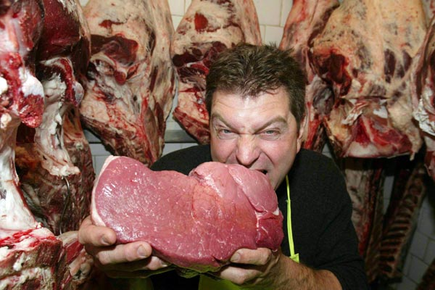
ANDRENALINA: può aggravare sindromi ansiogene, aumentando l'aggressività e il nervosismo
ALDEIDE MALOICA: sostanza derivante dall’ossidazione dei grassi animali (putrefazione e cottura) con effetti tossici, mutageni e cancerogeni
AMMINE ETEROCICLICHE: con la cottura si formano sostanze mutagene e cancerogene.

Slide 52
Trattamenti successivi standard:
DIOSSINA: Il 90% circa dell'esposizione umana alla diossina avviene per via alimentare attraverso il consumo di prodotti di animali esposti ad essa. E' una sostanza cancerogena considerata tra i più potenti veleni conosciuti. Causa leucemie, linfomi, sarcomi, infertilità, malformazioni del feto, immunodeficienza, patologie dermatologiche, ecc.…
NITRATI e NITRITI: Conservanti, i nutriti possono causare tumori e i nitrati in particolari condizioni possono trasformarsi in nitriti
COLORANTI DI VARIA NATURA: spesso cancerogeni, presenti soprattutto in insaccati e preparati

Slide 53
NITROSAMMINE: Sostanze che si ottengono per reazione dei nitriti (ad esempio nel corso della cottura o della frittura, o nell'ambiente acido dello stomaco).Uno dei più potenti gruppi di sostanze cancerogene mai scoperto.
ANTIBIOTICI: farmaco-resistenza da parte di virus e batteri, tendenza alla mutazione del virus (vedi casi famosi)
STIMOLATORI DELLA CRESCITA: Ormoni, steroidi, anabolizzanti, ecc. Disturbi dello sviluppo puberale, anomalie del ciclo mestruale, ginecomastia, diminuzione del numero degli spermatozoi, diminuzione della libido, sterilità, malformazioni fetali e, a lungo termine, tumori (soprattutto epatici e prostatici).

Slide 54
LATTE E LATTICINI
L’IGF-1 è in grado di stimolare la crescita cellulare sia di cellule normali che di cellule cancerose, è inoltre correlato all’aumento di rischio di cancro a prostata colon e seno
LATTOSIO: è scisso dal corpo per ottenere galattosio, catabolizzato dai nostri enzimi. Quando però il consumo ne eccede la capacità o quando mancano gli enzimi, questo si accumula nel sangue e sono note le correlazioni con il tumore a prostata, mammelle e ovaie
CALCIO: le quantità di calcio nel latte sono ad oggi mitizzate, inoltre il più importante fattore di perdita di calcio sono proprio le diete ad alto contenuto proteico come la dieta onnivora. Le proteine animali acidificano molto più di quelle vegetali e questa acidificazione è bilanciata dalla perdita del corpo di calcio..

Slide 55
CONTAMINANTI: antibiotici, ormoni, erbicidi, pesticidi, sangue animale e pus. La direttiva UE in merito, ammette anche un contenuto non superiore a 400 mila per ml di pus.
CASEINA: tra le proteine animali è la più pericolosa e collegata allo sviluppo di cancro di vario tipo
ALLERGENI: il latte è uno dei maggiori responsabili di allergie alimentari: durante la sua digestione, vengono rilasciati oltre 100 antigeni (sostanze che innescano le allergie). Spesso i sintomi sono subdoli e non vengono attribuiti direttamente al consumo di latte, ma molte persone affette da asma, rinite allergica, artrite reumatoide, migliorano smettendo di assumere latticini
ALTRO: il latte animale è poverissimo di ferro, vitamine e collegato al diabete mellito.

Slide 56
COSA MANCA NEI PDOA?
GIUSTE DOSI DI MINERALI E PROTEINE
FIBRE: contenute negli alimenti di origine vegetale
SOSTANZE FITOCHIMICHE: contenute negli alimenti di origine vegetale, sono essenziali per migliorare varie funzioni del nostro corpo, per prevenire malattie e/o ottimizzare la guarigione. Importantissime contro cancro e malattie anche gravi
VITAMINE: molto abbondanti in frutta e verdura e generalmente molto comuni in tutti i tipi di vegetali

Slide 57

IL LATTE DELLA DONNA FA BENE AL NEONATO, QUELLO DELLA MUCCA FA BENE AI VITELLI.
.
“Fino a due anni i bambini dovrebbero essere alimentati con latte materno. Dopo i due anni, dimenticate ogni tipo di latte!”.
(Benjiamin Spock, padre della moderna pediatria)

Slide 58
I BENEFICI DI
UN’ALIMENTAZIONE VEGETALE
E' posizione dell'American Dietetic Association che le diete vegetariane correttamente pianificate, comprese le diete totalmente vegetariane o vegane, sono salutari, adeguate dal punto di vista nutrizionale, e possono conferire benefici per la salute nella prevenzione e nel trattamento di alcune patologie. Le diete vegetariane ben pianificate sono appropriate per individui in tutti gli stadi del ciclo vitale, ivi inclusi gravidanza, allattamento, prima e seconda infanzia e adolescenza, e per gli atleti…..Le diete vegetariane tendono ad avere un contenuto di grassi saturi e di colesterolo ridotto, e più elevate quantità di fibre, magnesio, potassio, vitamina C, folati, carotenoidi, flavonoidi e altri fitocomposti. Queste differenze nella composizione nutrizionale possono spiegare alcuni dei vantaggi salutistici negli individui che seguano un'alimentazione vegetariana variata e bilanciata.

Slide 59
I BENEFICI DI
UN’ALIMENTAZIONE VEGETALE
1 -Riduzione del rischio di Sindrome Metabolica (-56%)
2-Riduzione del Body Mass Index medio
3-Riduzione della prevalenza e del rischio di diabete mellito.
4-Riduzione dei valori di pressione arteriosa e del rischio di ipertensione. -63%
5-Riduzione dei livelli ematici di colesterolo:
6-Riduzione del rischio di cardiopatia ischemica(-32%) e problemi cardio-vascolari
7-Riduzione del rischio tumore
8-Riduzione del rischio di malattia diverticolare (-78%) e di cataratta (-40%)

Slide 60
9-Riduzione del rischio delle principali malattie croniche e aumento della longevità.
10-Riduzione delle cause che portano a contrarre malattie come anemia, obesità e osteoporosi
<<Le evidenze scientifiche indirizzano verso una dieta ricca di fibre e povera di grassi, che includa vari tipi di frutta, verdura, cereali integrali e legumi, come migliore strategia per la prevenzione del cancro. Non sorprende quindi che i vegetariani, la cui dieta soddisfa naturalmente tali requisiti, si collochino ai livelli più bassi di rischio di cancro. I vegetariani hanno un fattore di rischio per cancro che è circa la metà di quello di coloro che consumano carne>>
(R.L, Philips 1975
Role of life-style and dietary habits in risk of cancer among Seventh-day Adventists)

Slide 61
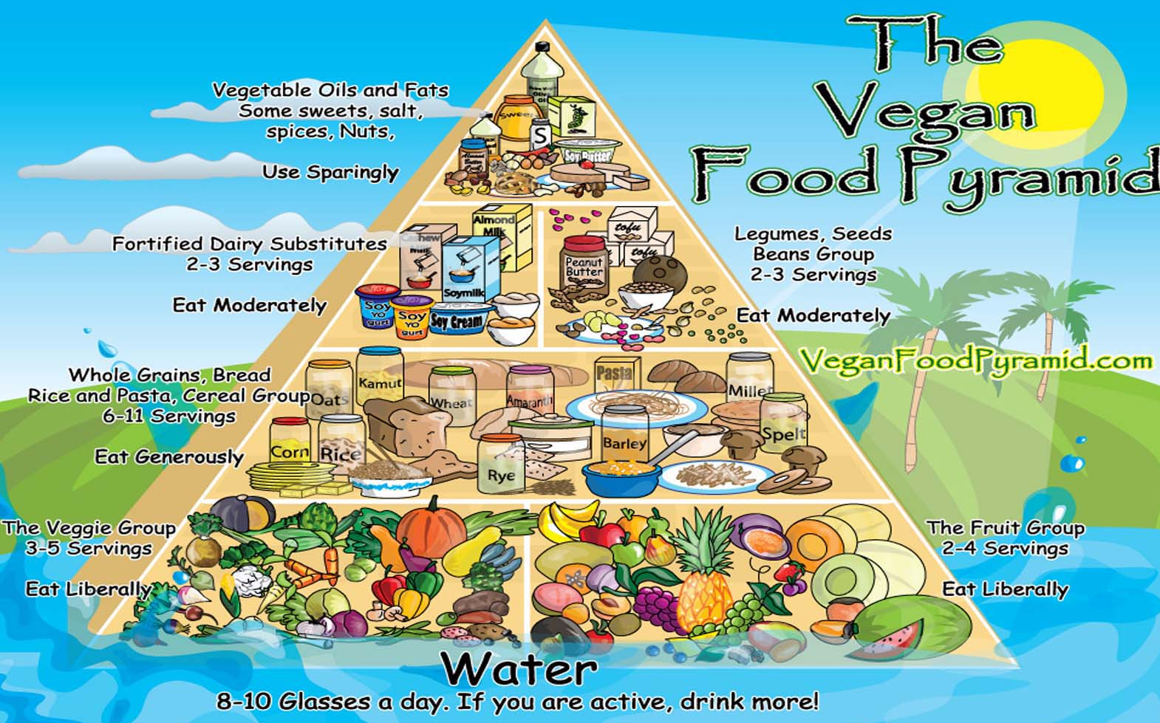
LA PIRAMIDE ALIMENTARE VEGETALE

Slide 62
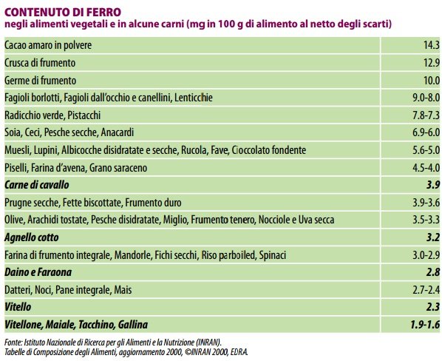
TABELLE ALIMENTARI

Slide 63
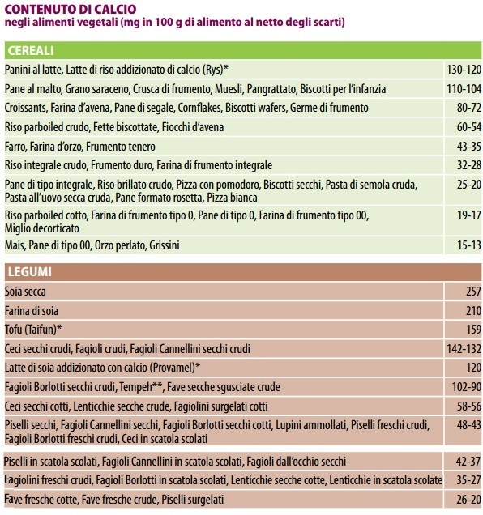

Slide 64
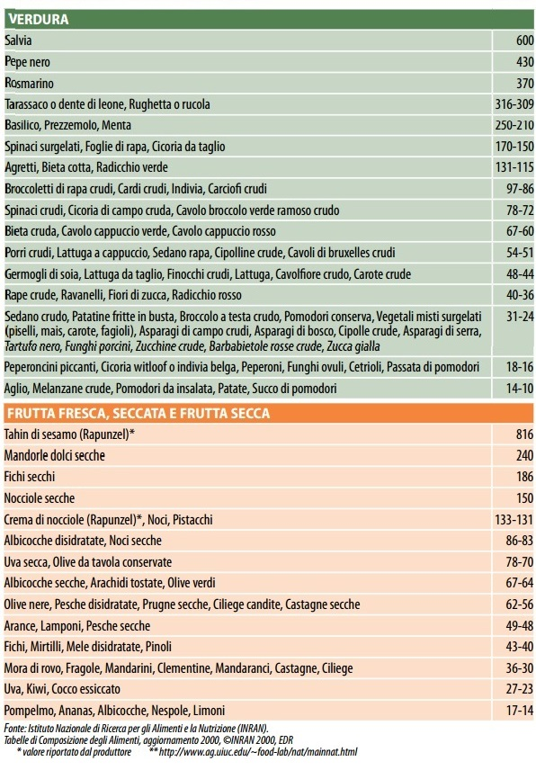

Slide 65
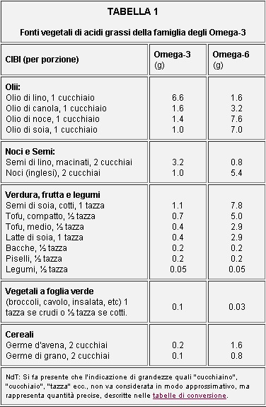

Slide 66
Proteine per 100g di alimento
Soia | 86,5
Uova | 51,9
Parmigiano | 33,5
Pollo | 31,7
Pinoli | 31,5
Agnello | 28.7
Latte | 28
Fave | 27,2
Manzo | 20,3
Maiale | 19
Farro | 15,1
Farina di avena | 12,6
Noci | 10
Pane | 8

Slide 67
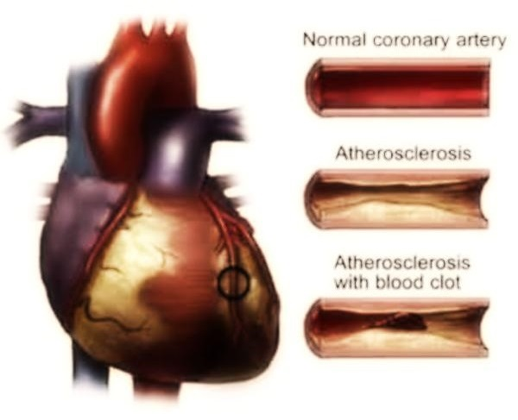
Nella dieta occidentale tradizionale, la persona media consuma circa il doppio delle proteine richieste dal proprio organismo. La dose giornaliera raccomandata (RDA, Recommended Dietary Allowance) di proteine per un adulto medio sedentario è solamente di 0.8 grammi per Kg di peso corporeo.
Quindi una dieta ricca di proteine animali può portare a: Osteoporosi, Cancro, Patologie renali, Patologie cardiovascolari ecc…

Slide 68
1. Quadro generale sulla situazione del primo mondo:
1.1 Chi sono i cittadini dimezzati
1.2 Come è definibile la nostra società
2. Lo sfruttamento delle risorse e del territorio
2.1 Introduzione: la situazione del pianeta
2.2 Delocalizzazione per massimizzare lo sfruttamento
2.3 Principali fonti di inquinamento
3. Consumismo alimentare
3.1 Sprechi e rischio di estinzione
3.2 Nazioni grasse e nazioni magre
4. I danni alla salute dei prodotti di origine animale
4.1 Analisi del contenuto
4.2 I benefici di una alimentazione vegetale
5. Soluzioni e suggerimenti

Slide 69




SEGUI LE REGOLE DELLE 4 R
1. RIDUZIONE
Produrre meno rifiuto
COME?
Scegliendo prodotti costituiti da minor materiale di imballaggio, portando da casa la borsa della spesa, servendosi di prodotti ricaricabili, ecc.
2. RIUTILIZZO
Utilizzare più volte una cosa prima di gettarla via
COME?
Usando contenitori con vuoto a rendere, recuperando certi tipi di imballaggi, trovando nuovi usi, ecc.
4. RECUPERO
Valorizzare il rifiuto come una risorsa per ricavare energia
COME?
Bruciando il legno nel caminetto per produrre calore, producendo oggetti completamente diversi da quelli di partenza, come giochi per i bimbi, ecc.
3. RICICLO
Trasformare nuovamente il materiale
COME?
Selezionando i rifiuti, adottando la raccolta differenziata, informandoci, ecc.

Slide 70
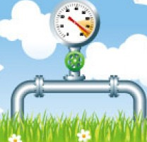

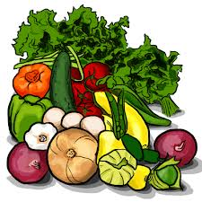


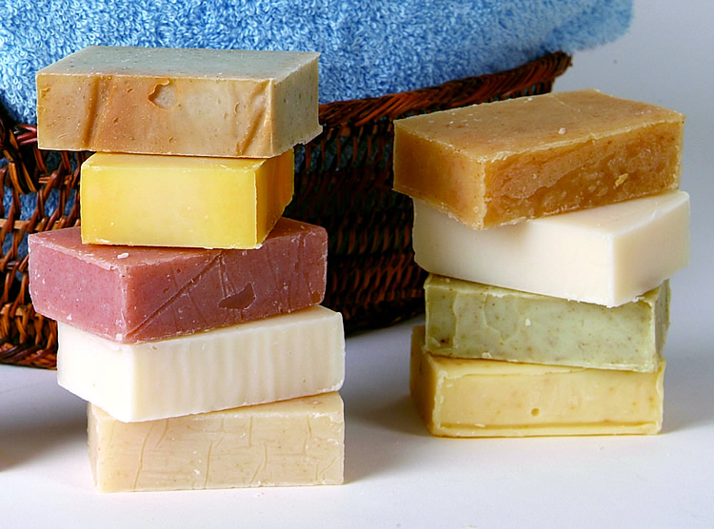
VIVERE GREEN: ALCUNI CONSIGLI
Evita lo spreco di acqua e energia elettrica, ma anche di gas e altre
fonti che «costano» inquinamento
Attrezza la tua casa al risparmio energetico :
Es: vetri isolanti, pannelli solari , geotermia...
Prediligi frutta e verdura biologica di stagione a km 0
Preferisci bici e mezzi pubblici. Pratica il car-sharing
Attenzione ai prodotti che disperdi nell'ambiente, soprattutto nell'acqua.
Autoproduci invece di comprare.
Es: saponi, creme, detersivi

Slide 71
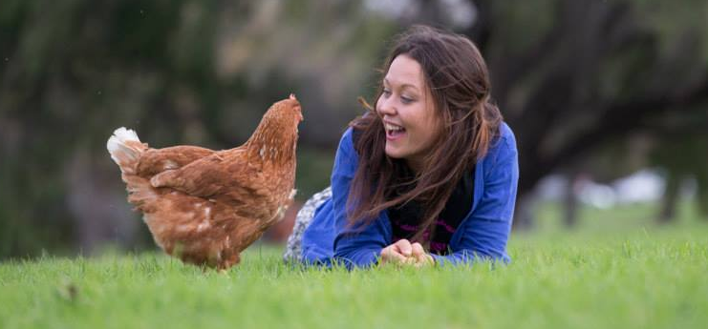
SCEGLI DI VIVERE IN MODO ETICO
Vivere in modo etico significa entrare in relazione autentica con se stessi, con l’altro, con il mondo.
Significa accettare la diversità irriducibile dell’altro.
Vivere in modo etico significa non possedere, non dominare, non schiavizzare, non controllare, non manipolare, non ricattare l’altro. Ci impone di condividere le nostre vite, di porle in relazione le une con le altre.
Essere etici è vivere con il cuore.

Slide 72
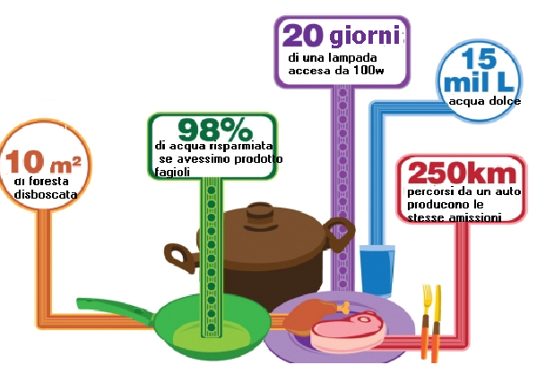
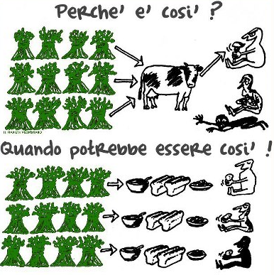
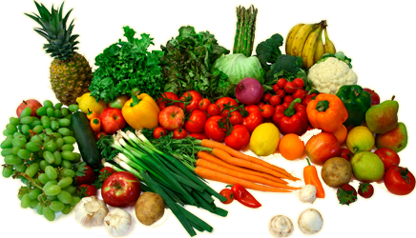
PASSA AD UN’ ALIMENTAZIONE
VEGETALE
Info :
www.scienzavegetariana.it
www.societavegetariana.org
www.vegfacile.info
www.nutritionecology.org

Slide 73
GUARDA LA REALTA’ IN MODO CRITICO
-Fatti sempre domande
-Impara a informarti e verificare
-Informati
-Divulga e diffondi le tue conoscenze
-Ricerca modelli di sviluppo alternativi
(es. Decrescita Felice)

Slide 74
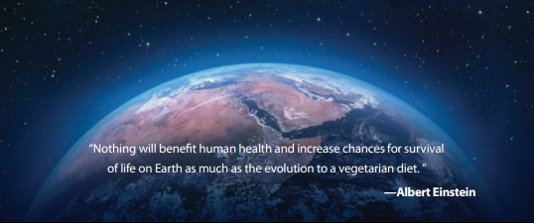

Slide 75



Per ricevere gratuitamente il
documento completo dal quale è stata
tratta questa presentazione, e per ogni
informazione contattaci:
Progetto Scuole Vegan
o direttamente il relatore: stefanovolta@hotmail.it
progettoscuolevegan.weebly.com

